Slide 1


Academia
Leonardo Alves, Lucas Miller e William Gonçalves

Slide 2
Definição do escopo
Cadastramento de cliente
Clientes dependentes
Controle de acesso
Firmação de contrato
Flexibilidade em planos da academia
Gerenciamento de mensalidade

Slide 3
Limitações do módulo
É possível apenas um plano por contrato
Apenas um endereço por cliente
Os dependentes são separados por contrato do cliente titular
Não há gerenciamento de funcionários
Não há um limite de dependentes

Slide 4
Contratação de algum plano
Caso alguem queira contratar algum plano, ele consulta a academia, que repassa os valores, assim que escolhido o plano, firma-se um contrato e dentro do contrato.
No momento da verificação do plano já possivel prever a quantidade de dependentes e os valores gerados a mais

Slide 5
Caso de uso 2
explicar / diagramar caso de uso secundário

Slide 6
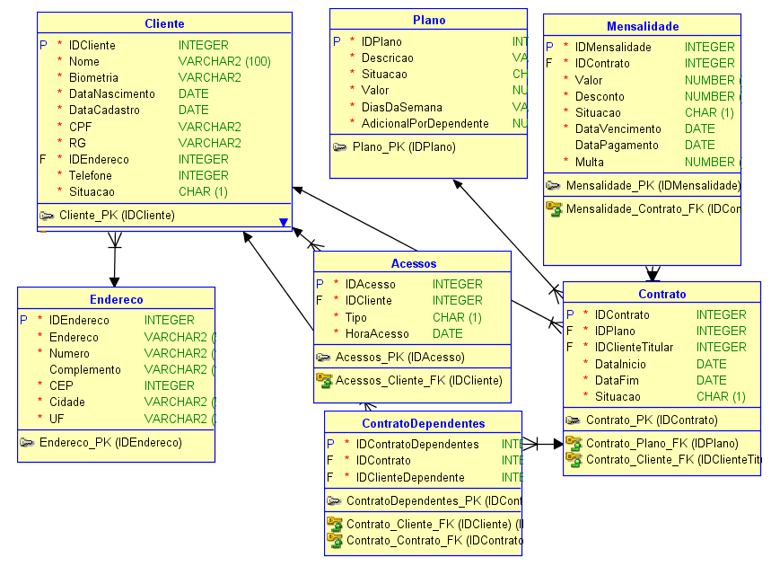
Modelo ER

Slide 7
Estimativas
Estimativa de quantas telas a aplicação terá;
Estimativa de esforço (horas) necessário para a aplicação.

